Slide 1
Глобальні проблеми людства

Slide 2
Найглобальнішими проблемами людства є: - демографічна проблема - продовольча проблема - енергетична і сировинна проблема - проблема подолання відсталості країн, що розвиваються - екологічні проблеми

Slide 3
Демографічна проблема
У цілому демографічна проблема нині полягає в стрімкому зростанні населення в країнах, що розвиваються. Стрімке зростання їх населення — одна з причин існування великої армії безробітних і бездомних. Щоб попередити можливі демографічні катастрофи, уряди більш як 100 країн почали реалізовувати програму планування сім'ї.

Slide 4
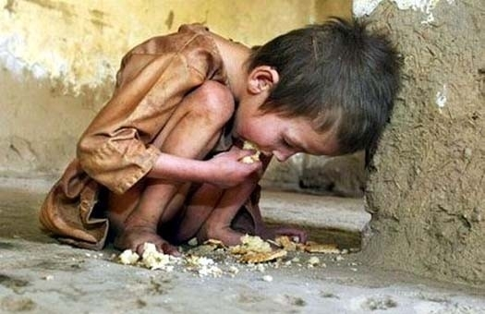
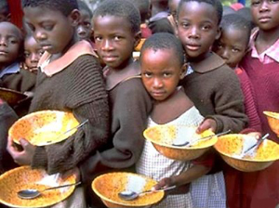
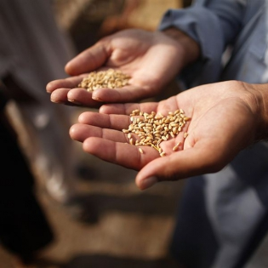
Продовольча проблема
Цілий ряд чинників зумовив підвищення цін на продукти харчування, що досягла нині найвищого рівня з 1970-их років. Найбільш надійний напрямок вирішення глобальної продовольчої проблеми - зростання виробництва продуктів харчування в голодуючих державах - країнах Азії, Африка і Латинської Америки.

Slide 5
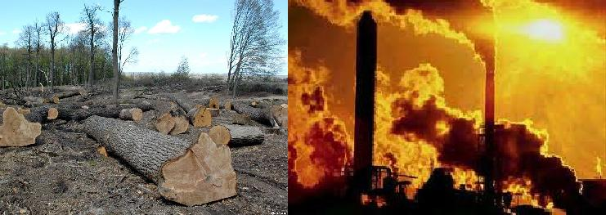
Енергетична і сировинна проблеми
Нині людство впритул наблизилося до межі вичерпання найдоступніших, а тому і найдешевших видів органічних і мінеральних ресурсів. Дуже виснажені й біологічні ресурси Світового океану (риба, кальмари, криль, морські водорості тощо).

Slide 6
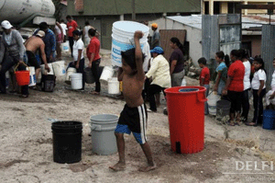
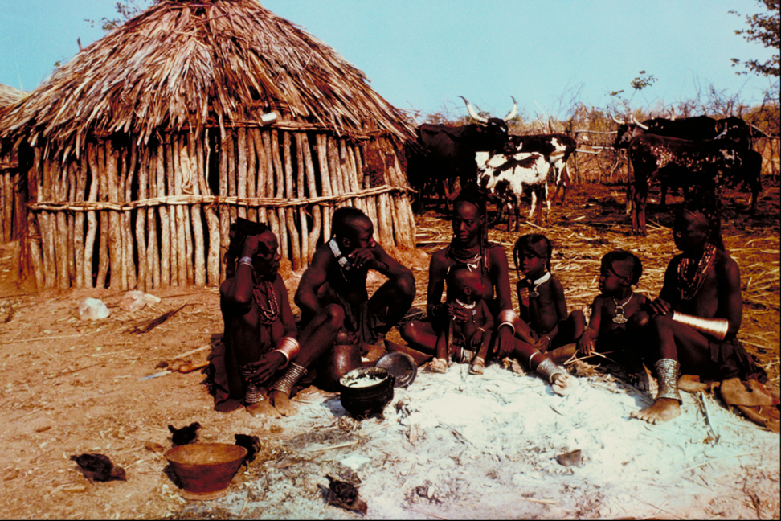
Проблеми подолання відсталості країн, що розвиваються
Велика нерівності і нерівномірності у розвитку окремих країн та їх груп є причиною загострення міжнародної напруженості. Врешті-решт таке напруження призводить до бунтів та збройних конфліктів. У 1080 р. промислово розвинуті країни зобов'язалися виділяти 0,7% свого валового національного продукту на офіційну допомогу для розвитку відсталих країн.

Slide 7
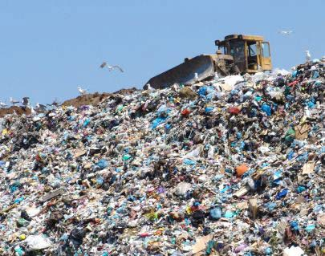
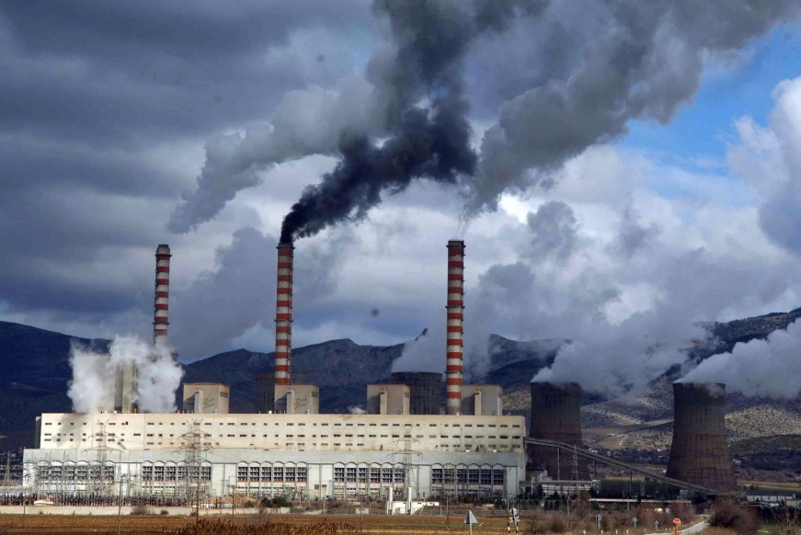
Екологічні проблеми
До екологічних проблем належать такі зміни стану довкілля, які можуть погіршити умови життєдіяльності людини. Практично будь-яка галузь людської діяльності небезпечна для природи.
Фахівці ООН розробили концепцію стійкого розвитку людства, яка передбачає два підходи:
1) стратегію "тотального очищення", що пов'язує стійкий розвиток людства з екологічно чистою енергетикою, безвідходною технологією, замкненими циклами виробництва тощо.
2) стратегію обмеженого споживання.

Slide 8
Всі глобальні проблеми взаємопов'язані й тому можуть бути вирішені тільки в комплексі і тільки спільними зусиллями Світового співтовариства.

